Slide 1
Keterkaitan Antara Gizi Dengan Kependudukan
Lailatul Muniroh, SKM.,M.Kes
Departemen Gizi Kesehatan
FKM Unair

Slide 2
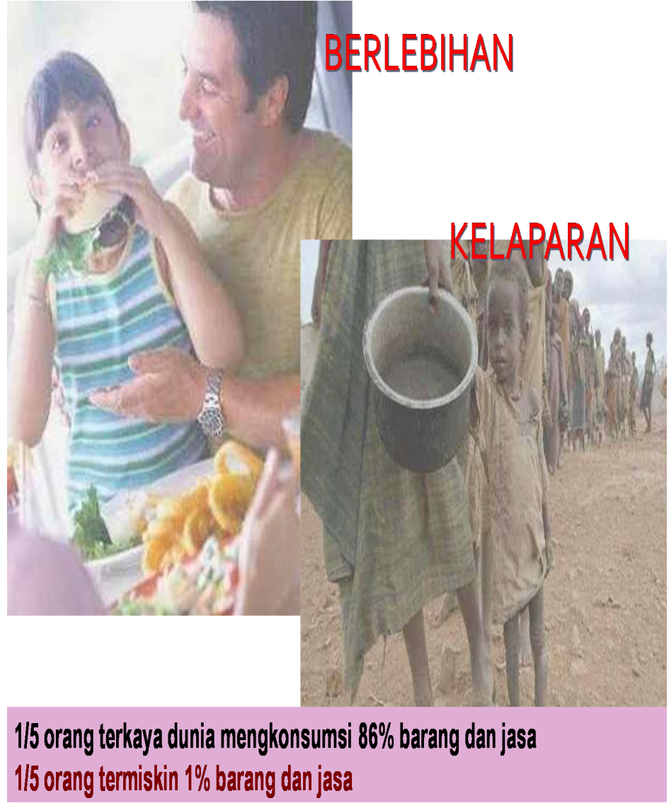
Problem Kependudukan yang Terjadi Hari Ini
ketidakseimbangan global yang dilahirkan kebijakan-kebijakan negara-negara Barat → negara-negara Dunia Ketiga tenggelam dalam kemiskinan
pemerintahan di negara-negara maju menyalahkan sebab kesengsaraan itu pada korban yang mereka ciptakan

Slide 3
Konsensus Dunia
Akademisi
Pengambil kebijakan Barat
Intelektual
OVERPOPULASI
Penyebab masalah kemiskinan, kekurangan pangan, kejahatan, dlll
SOLUSI :
Pengendalian angka kelahiran
Benarkah dunia mengalami Overpopulasi??

Slide 4
Stigma terhadap Overpopulasi
Menyebabkan turunnya daya dukung lingkungan terhadap kesejahteraan hidup manusia
Menyebabkan turunnya daya dukung energi dan pangan yang berakibat pada kemiskinan

Slide 5
“TUDUHAN TERHADAP OVERPOPULASI”
Pertumbuhan penduduk yg pesat
penyebab utama tersudutnya dunia ke jurang bencana
bumi sudah kehilangan kemampuannya untuk menyuplai bahan pangan bagi seluruh penghuninya yang kian banyak
menimbulkan ketimpangan global karena SDA yang ada tidak cukup lagi untuk memenuhi kebutuhan seluruh manusia
penyebab kemiskinan, kehancuran lingkungan, dan kerawanan sosial

Slide 6
PENDUDUK DUNIA
China : 1.333.207.572
India : 1.154.845.005
USA : 304.838.948
Indonesia : 238.567.492
Brazil : 197.254.181
Total Dunia : 6.736.383.012

Slide 7
MELIHAT AKAR MASALAH OVEROPULASI LEBIH JERNIH

Slide 8
Penerapan Ekonomi Kapitalis
Ekonomi kapitalis mengatakan bahwa “problem ekonomi mendasar adalah mengalokasikan sumber-sumber yang langka untuk bisa dikonsumsi dengan tingkat kepuasan konsumen secara maksimal”
Artinya, keinginan dan kebutuhan manusia itu banyak (tak terbatas), sedangkan alat pemuasnya (barang dan jasa) adalah terbatas
Oleh karena itu, fokus sistem ekonomi kapitalis adalah produksi secara maksimal terhadap barang dan jasa sebagai alat pemuas keinginan dan kebutuhan manusia
Dampaknya, manusia dibebaskan berproduksi sebesar-besarnya, dan dibebaskan mencapai kepuasan setinggi-tingginya atas barang dan jasa yang diproduksi
Akibatnya, perilaku mereka menjadi serakah, rakus dan konsumeristik

Slide 9
Thomas Robert Malthus (1798)
Pemikirannya tentang sistem ekonomi adalah bahwa kaum pemilik modal (kapitalis) adalah tokoh sentral dalam perekonomian, jika mereka dibebaskan berproduksi sebesar-besarnya maka negara akan maju
Teori kontrol populasi “Jumlah penduduk dunia akan cenderung melebihi pertumbuhan produksi (barang dan jasa). Oleh karenanya, pengurangan ledakan penduduk merupakan suatu keharusan, yang dapat tercapai melalui bencana kerusakan lingkungan, kelaparan, perang atau pembatasan kelahiran. Kelangkaan barang akan menyebabkan masalah karena penduduk bertambah sesuai dengan deret ukur (2, 4, 8, 16, 32), sedangkan sumber-sumber daya seperti makanan bertambah sesuai dengan deret hitung (2, 4, 6, 8, 10)”

Slide 10
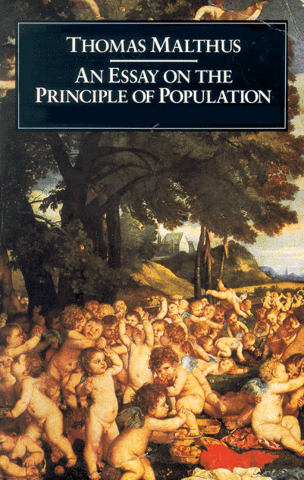
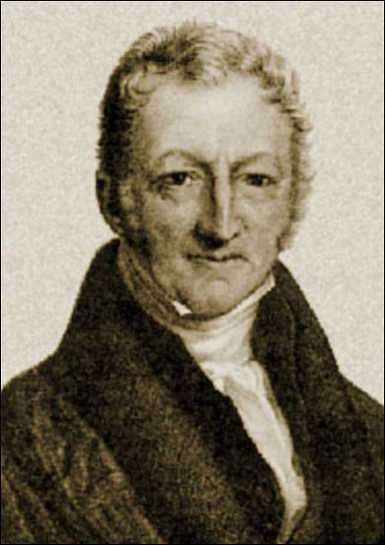
GIZI DAN KEPENDUDUKAN
Produksi pangan ~ jumlah penduduk
Teori Robert Malthus (1798):
Jumlah penduduk ~ deret ukur
Jumlah produksi pangan ~ deret hitung
Pertambahan jumlah penduduk adalah hal yg wajar, shg yg hrs ditingkatkan adalah jumlah produksi pangan dan kelancaran distribusinya, bukan dgn mengurangi jumlah penduduk

Slide 11
Kekurangan teori Malthus
Kemajuan teknologi t.u. teknologi pertanian
Perkembangan sistem transportasi
Adanya birth control → alat kontrasepsi belum diterima
Kemajuan ekonomi & meningkatnya standar hidup manusia

Slide 12
Di Indonesia pertambahan penduduk yang relatif tinggi juga dianggap suatu masalah besar dan harus mendapat perhatian. Kondisi ini tidak menguntungkan dari sisi pembangunan ekonomi karena ini terkait dengan kualitas pendidikan masyarakat yang masih rendah sehingga penduduk lebih diposisikan sebagai beban pembangunan daripada modal pembangunan. Logika ini digunakan untuk memberikan justifikasi mengenai pentingnya suatu keluarga melakukan pembatasan jumlah anak.

Slide 13
Kebijakan Kependudukan dan KB meliputi :
Pengendalian kelahiran
a. Pe jumlah peserta KB
b. Penundaan usia perkawinan
c. Perpanjangan masa laktasi
d. Perbaikan status gizi wanita
e. Pe teknologi & pengembangan pelayanan kontrasepsi & KIA
f. Pendidikan kependudukan
g. Perubahan nilai tentang anak & jaminan hari tua
Penurunan tingkat kematian (tu anak2)
a. KKB ~ kesehatan, gizi, pendapatan keluarga, lingkungan hidup
Perpanjangan UHH
a. Penyebaran penduduk serasi & seimbang
b. Pola urbanisasi berimbang & merata
c. Perkembangan & penyebaran angkatan kerja
Perlu dikaji lagi dan dikritisi

Slide 14
Kampanye Generasi Berencana (Genre)
membatasi kelahiran
mendewasakan usia pernikahan dan memberikan pandangan negatif terhadap pernikahan di usia muda
membatasi jumlah anak yang bisa dimiliki masing-masing keluarga.

Slide 15
Hal yang cukup menggelitik adalah mengapa pernikahan dini lebih dibenci dan ditakuti dibandingkan rusaknya pergaulan anak-anak, maraknya hubungan sejenis (Gay-Lesbian) dan eksploitasi pornografi dan pornoaksi di berbagai media.
Perlu ditelusuri apakah yang sebenarnya dikhawatirkan dari pernikahan dini :
Apakah betul semata-mata karena pertimbangan psikologi dan kesehatan reproduksi yang belum matang sehingga pernikahan dini dilarang oleh hukum positif negeri ini ?
Apakah ada motif politik dibalik semua ini?
Apakah ada tekanan dari pihak-pihak luar untuk memaksa pemerintah negeri ini tetap mempertahankannya ?

Slide 16
Pada bulan Mei 1991,pemerintah AS telah mengekspose beberapa dokumen rahasia yang isinya berupa pandangan pemerintah AS bahwa pertambahan penduduk dunia ketiga merupakan ancaman bagi kepentingan dan keamanan AS. Salah satu dokumen itu ialah instruksi Presiden AS nomor 314 tertanggal 26 November 1985 yang ditujukan kepada berbagai lembaga khusus, agar segera menekan negeri-negeri tertentu mengurangi pertumbuhan penduduknya. Diantaranya negeri-negeri itu adalah India, Mesir, Pakistan, Turki, Nigeria, Indonesia, Irak dan Palestina.
Dokumen itu juga menjelaskan pula sarana-sarana yang dapat digunakan secara bergantian, baik berupa upaya untuk menyakinkan maupun untuk memaksa negeri-negeri tersebut agar melaksanakan program pembatasan kelahiran.

Slide 17
Di Indonesia telah dibuat program-program yang mendukung upaya kontrol populasi untuk berbagai komunitas yang dikomandoi BKKBN dan LSM lokal, nasional dan asing, diantaranya :
Untuk kalangan Ibu diterapkan KB dengan slogan hindari 4Ter (Terlalu muda,Terlalu tua, Terlalu sering dan Terlalu dekat).
Untuk kalangan bapak diarahkan untuk melakukan kondom dengan segala fasilitasnya dan larangan untuk berpoligami.
Untuk kalangan remaja adanya pembatasan usia dewasa 18 tahun sehingga dilarang melakukan pernikahan dini dan pendidikan seks atau reproduksi dengan istilah Kesehatan Reproduksi Remaja/KRR yang merangsang munculnya naluri seksual dengan slogan “SAVE SEX” dan melarang pernikahan dini.

Slide 18
Untuk remaja telah dikeluarkan program Dunia RemajaKu Seru (DAKU). Awalnya program DAKU dikenal di Uganda, Afrika, dengan nama The World Start With Me, lalu diadaptasi ke beberapa negara seperti Thailand, Vietnam, Kenya, Afrika Selatan, Mongolia, Cina, Pakistan, serta Indonesia.
Program ini didisain untuk negara-negara yang memiliki populasi banyak. Di Indonesia telah diberlakukan sebagai percontohan di Jakarta pada beberapa sekolah sejak tahun 2005-2007 di 12 SMU-SMK. Juga telah dikembangkan di beberapa propinsi Bali, Sumatera Utara, Lampung dan Jambi.
Program ini disosialisasikan terlebih dahulu oleh NGO World Population Foundation dan LSM lokal Yayasan Pelita Ilmu. Program ini diperuntukkan bagi anak usia 12-19 tahun, dirancang berbasis teknologi informasi membuat anak-anak remaja bisa langsung secara mudah mengakses berbagai modul-modulnya. Dan yang cukup memprihatinkan dalam modul-modul tersebut anak diajarkan untuk bercinta yang sehat tetapi tidak melalui pernikahan dini. Hal ini berarti legalisasi hubungan lawan jenis bahkan di fasilitasi untuk menyalurkan naluri seksualnya tanpa harus dengan pernikahan.

Slide 19
Namun, benarkah dunia telah mengalami over populasi?
Juga benarkah besarnya jumlah penduduk yang menghambat kelajuan ekonomi dan menyebabkan keterbelakangan negara-negara di dunia?

Slide 20
Over populasi merupakan suatu istilah yang terkait dengan perbandingan antara jumlah manusia dan sumber daya alam yang tersedia untuk memenuhi kebutuhannya. Suatu wilayah dikatakan mengalami over populasi jika sumber daya alam yang ada tidak mampu mencukupi kebutuhan standar masyarakat (papan, sandang, pangan, pendidikan, kesehatan, dll).

Slide 21
Bantahan Kekeliruan Teori Populasi
Populasi besar
Kemampuan Teknologi
Pengaturan logistik
Perekonomian besar
Meningkatkan potensi dan mengangkat posisi negara

Slide 22
Lima besar negara dengan jumlah penduduk terbesar adalah China, India, USA, Indonesia, dan Brazil. Tetapi masyarakat dunia pun tahu bahwa saat ini, dengan jumlah penduduknya yang sangat besar itu pun China tetap menjadi negara maju dan terdepan dalam perekonomian. Demikian pula dengan India dan USA. Namun sebaliknya, banyak wilayah dengan jumlah penduduk kecil, wilayah luas, dan SDA yang melimpah tetapi terbelakang, miskin, bahkan kelaparan. Contoh paling dekat adalah Papua.Tanah Papua memiliki kekayaan alam yang melimpah. Tanah Papua kaya akan sumber daya hutan, laut/sungai, pertambangan mineral, minyak bumi, gas alam, bahkan gunung emas. Jumlah penduduknya pun kecil. Tapi apa yang terjadi di sana? Masyarakatnya hidup dalam keterbelakangan, bahkan mengalami kelaparan dan gizi buruk.

Slide 23
Jika dicermati lebih dalam, sesungguhnya isu “telah terjadi over populasi dunia” adalah isu yang sengaja digulirkan sebagai bagian dari agenda politik negara-negara kapitalis. Dengan menggulirkan isu tersebut, mereka berusaha untuk menutupi penyebab terjadinya bencana global,kelaparan, kerusakan lingkungan, ketimpangan sosial, dan lainnya yang sebenarnya; yaitu eksploitasi mereka dalam mengambil kekayaan alam, untuk memenuhi gaya hidup mereka yang konsumtif, upaya pemiskinan dan eksploitasi yang terang-terangan oleh Barat.

Slide 24
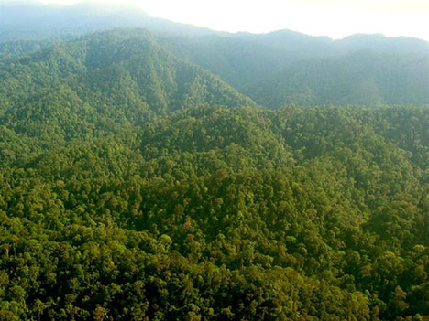
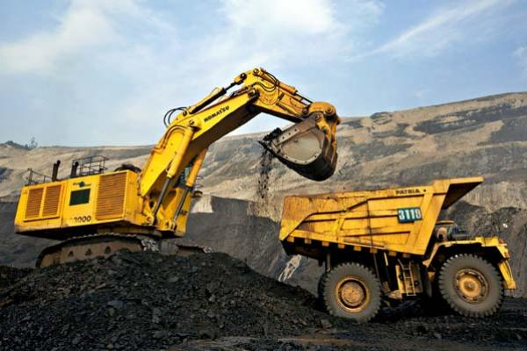
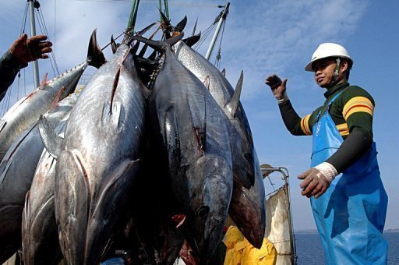
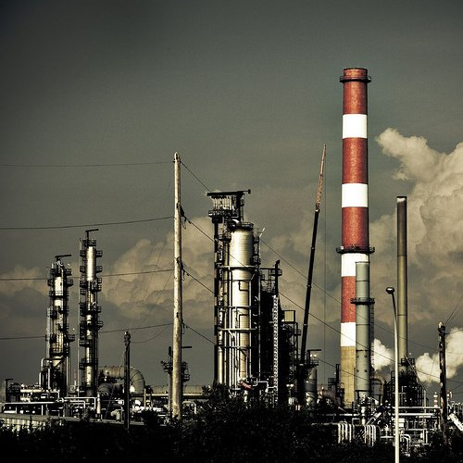
Negeri Ini Memiliki
Kekayaan Alam Yang Melimpah
Areal hutan paling luas di dunia
Tanahnya subur, alamnya indah
Potensi kekayaan laut (6,4 juta ton ikan, mutiara, minyak dan mineral lain)
Di darat terkandung barang tambang emas, nikel, timah, tembaga, batubara dsb.
Di bawah perut bumi tersimpan gas dan minyak yang cukup besar
Luas hutan yang tersisa di Indonesia pada tahun 2010 sekitar 94.432.000 Ha
(World Bank)

Slide 25
APBN-P 2012 Indonesia
Mengapa Tidak Sejahtera
Padahal Sumber Daya Alam Melimpah ?
Penerimaan :
Rp. 1.358,2 triliun
Sumber Pendapatan Utama Dari PAJAK
Sumber terbesar dari Pajak :
Pajak (74.5%); Rp. 1.012 T
Belanja Negara :
Rp. 1.548,3 triliun
Defisit
Rp. 190,1 triliun

Slide 26
Ke Mana Sumber Daya Alam Di Indonesia ?

Slide 27
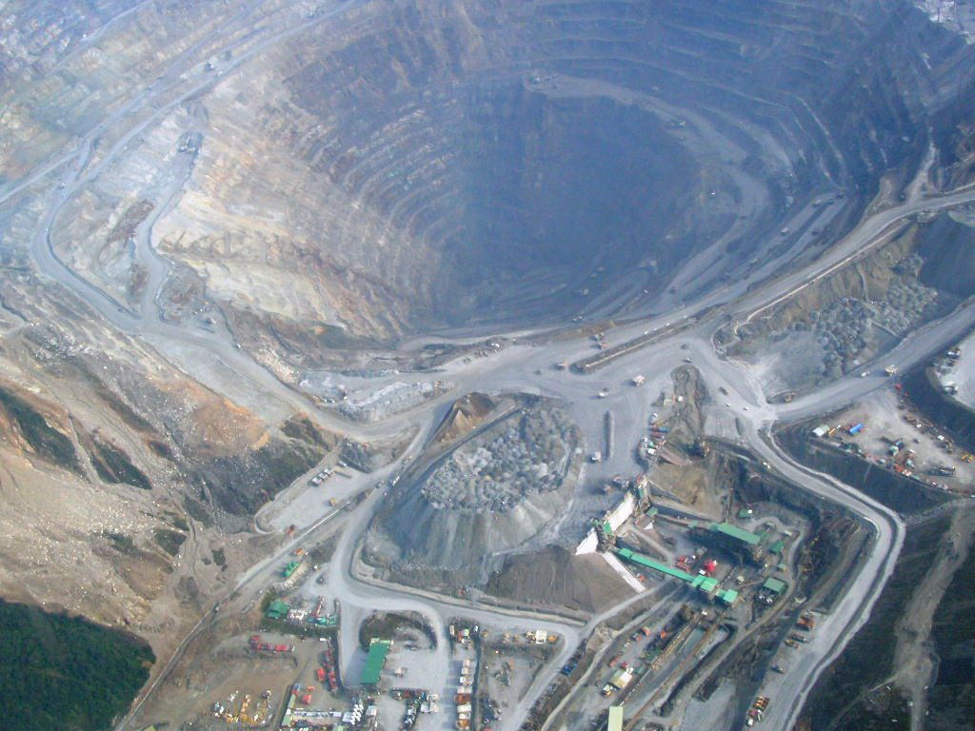
Tambang Grasberg yang terletak di Tembagapura memiliki cadangan 2.5 miliar metrik ton, yang mengandung 1,13% tembaga, 1,05 gram per ton emas, dan 3,8 gram per ton perak
Notes:
Tambang Grasberg yang terletak di Tembagapura memiliki cadangan 2.500 metrik ton, yang mengandung 1,13 persen tembaga, 1,05 gram per ton emas, dan 3,8 gram per ton perak.
Saat ini dikuasai oleh PT. Freeport Indonesia, sebuah perusahaan Amerika Serikat yang sudah beroperasi sejak penanda tanganan Kontrak Karya di tahun 1967.
Lokasi penambangan pertama di Ertsberg, setelah pada tahun 1988 ditemukan cadangan tembaga dan emas di Grasberg, maka operasi penambangan dilanjutkan ke lokasi sekarang.
Pada Tahun 2001 Tingkat produksi pabrik pengolahan (mill) mencapai rekor dengan hampir 238.000 ton/hari serta produksi emas rata-rata setiap tahun mencapai hampir 3,5 juta ons atau 108,5 ton. (Catatan 1 ons = 31 gr)

Slide 28
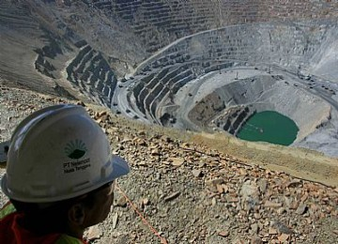
Tambang Batu Hijau yang terletak di Sumbawa, NTB memiliki cadangan 1 miliar metrik ton terdiri dari tembaga 0,52% dan emas 0,4 gram per ton.
Notes:
Masa tambang Batu Hijau diperkirakan bisa sampai 25 tahun saat ini dikuasai oleh PT. Newmont Nusa Tenggara. Produksi per tahun mencapai 245.000 ton tembaga dan 18 ton emas.

Slide 29
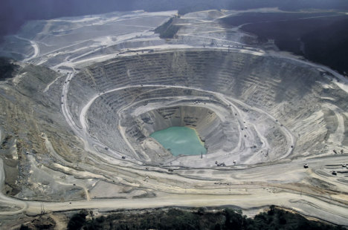
Tambang di kawasan Toka Tindung, Minahasa yang terletak di Minahasa Utara, berproduksi di atas delapan ton emas pada tahun 1998.

Slide 30
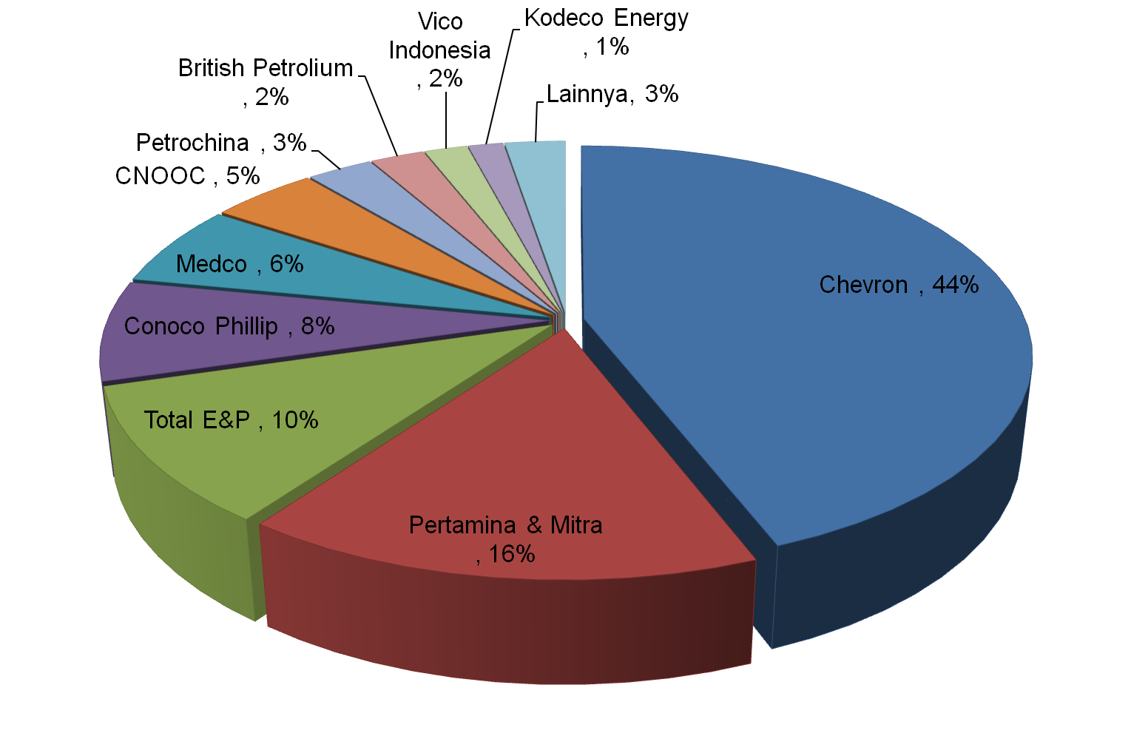
Tambang Minyak Dikuasai Asing
Chevron 44%
Total E&P 10%
Pertamina
& Mitra 16%
Sumber: Dirjen Migas 2009

Slide 32
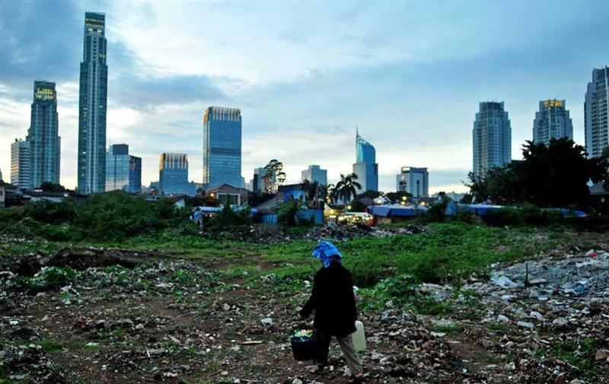
KESENJANGAN KAYA & MISKIN

Slide 33
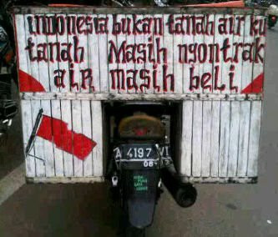

Slide 34
Sesungguhnya bencana kemiskinan dan kelaparan yang melanda dunia tidak disebabkan oleh over populasi dan tidak ada kaitannya dengan jumlah penduduk dunia yang besar. Semua itu disebabkan oleh kerakusan negara-negara kapitalis dalam mengeruk SDA dunia dan tidak adanya mekanisme distribusi kekayaan yang adil dalam sistem kapitalisme.

Slide 35
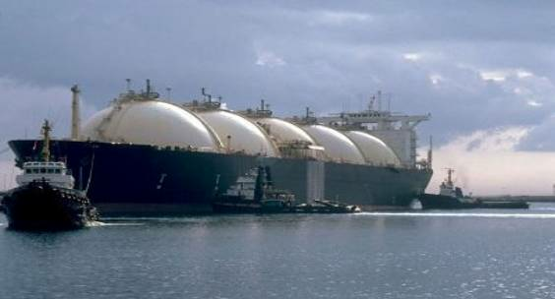
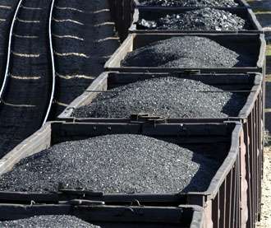
SEKTOR ENERGI
Minyak Bumi
Rp. 160,4 triliun
Gas (LNG)
Rp. 268 triliun
Batu Bara
Rp. 191 triliun
Akumulasi Penerimaan dari sektor energi
Rp. 619.4 triliun,-

Slide 36
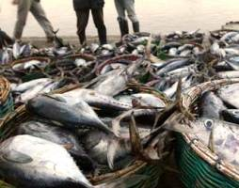
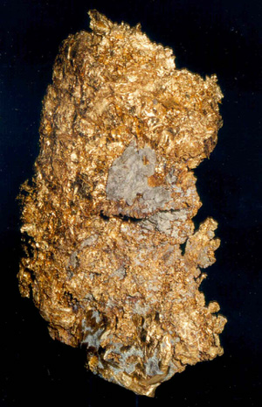
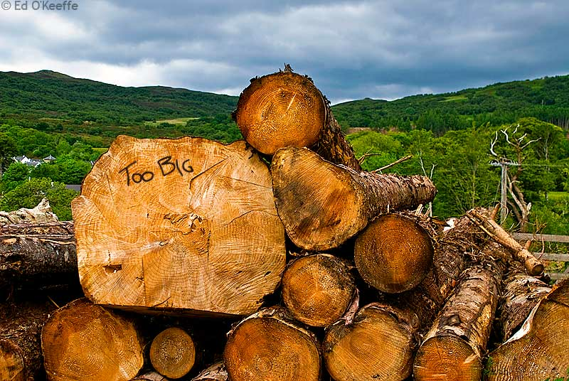
SEKTOR PERTAMBANGAN
Emas, Tembaga dll
Rp. 50 triliun per thn
HASIL LAUT
Rp. 73 triliun per thn
HASIL HUTAN
Rp. 900 triliun per thn

Slide 37
Akumulasi Penerimaan Negara dari Kekayaan Alam
Rp. 1.642 triliun
APBN-P 2012
Belanja Negara Rp. 1.548,3 triliun
SURPLUS

Slide 38
Utk meningkatkan produksi pangan, salah satu usaha yg dilakukan :
Perbaikan ekonomi
Intensifikasi pertanian
Indonesia jml penduduk msh tinggi, lahan pertanian kurang, shg Indonesia melakukan :
Program KB
Meningkatkan kesejahteraan keluarga
Benarkah program yg dilakukan dapat meningkatkan
Kesejahteraan keluarga??

Slide 39
Perubahan Dlm Hidup Keluarga
Keluarga pedesaan → Keluarga perkotaan
- perdagangan & industri
- desa berkembang jd kota
2. Extended family →nuclear family
- meningkatnya kebutuhan hidup
- tdk dpt memenuhi kebutuhan selain dlm nuclear family
3. Keluarga menetap→berpindah2
4. Keluarga swasembada→konsumtif
5. Perubahan peran anggota keluarga

Slide 40
Adanya industrialisasi& perumahan→urbanisasi
Daerah pertanian dirubah mjd daerah industri, ex :SIER,PIER,NIP
Terjadi perubahan pola hidup & pola makan
Perubahan yg tjd berpengaruh pada perawatan anak shg byk kasus malnutrisi pd anak

Slide 41
Fungsi Keluarga
Fungsi biologis
Fungsi ekonomi
Keluarga →produksi &
konsumsi makanan
Fungsi sosial-psikologis
-kehidupan bersosialisasi
-memberi rasa aman & tentram
Fungsi edukatif
Terjadi Positive deviance dan negative deviance

Slide 42
Interaction of Breastfeeding, Birth Spacing And Nutrition
Breastfeeding
Birth-Spacing
Infant Nutrition
Infant Survival
Mother`s Health

Slide 43
Why ASI promote KB :
Menghindari penghentian ASI krn kehamilan susulan
Menurunkan infant mortality ~
menurunkan fertility, meningkatkan status gizi
Meningkatkan birth spacing& penurunan fertility rate
Sumber daya lbh efisien
Penurunan beban yankes
Penurunan supply alat kontrasepsi
Peningkatan cakupan & efektifitas
program ASI

Slide 44
SEKIAN
Terima Kasih

